Slide 1

연구실 주간 보고
2021년 07월 09일
프로젝트 주제
서지원

Slide 2
# 목차
INDEX
LAST WEEK PLAN
1
지난 주 계획
PROGRESS
& RESULT
2
진행 사항
&결과
PLOBLEMS
3
애로사항
NEXT WEEK PLAN
4
다음 주 계획
LAST WEEK PRESENTATION
5
지난 주 발표 자료

Slide 3
# 지난 주 계획
LAST WEEK
PLAN
React native navigation 학습
사용자 앱 개발 시작
초기화면
로그인

Slide 4
# 진행사항 & 결과
PROGRESS
& RESULT
사용자 앱 개발
초기화면 (완료)
로그인 (완료)

Slide 5
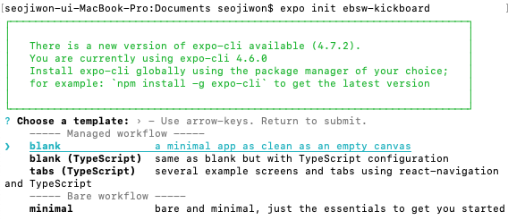
# 상세 내용
내용
프로젝트 생성

Slide 6
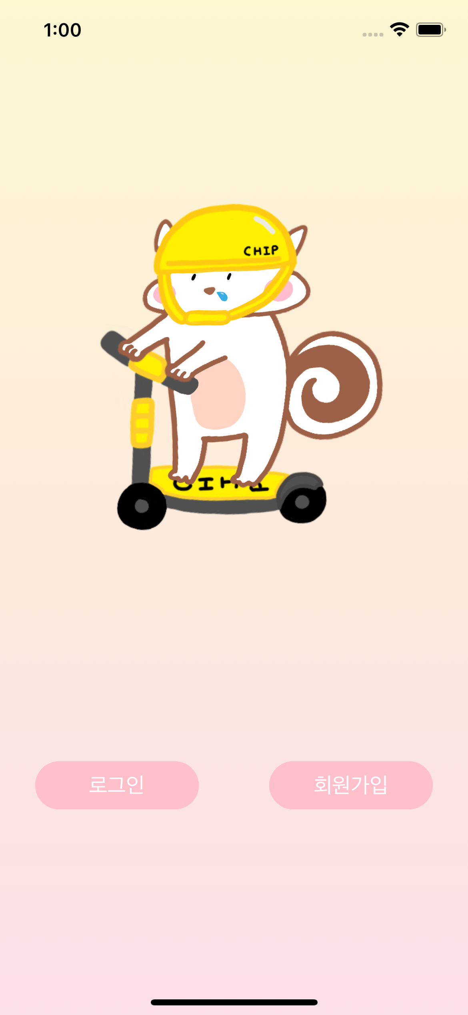
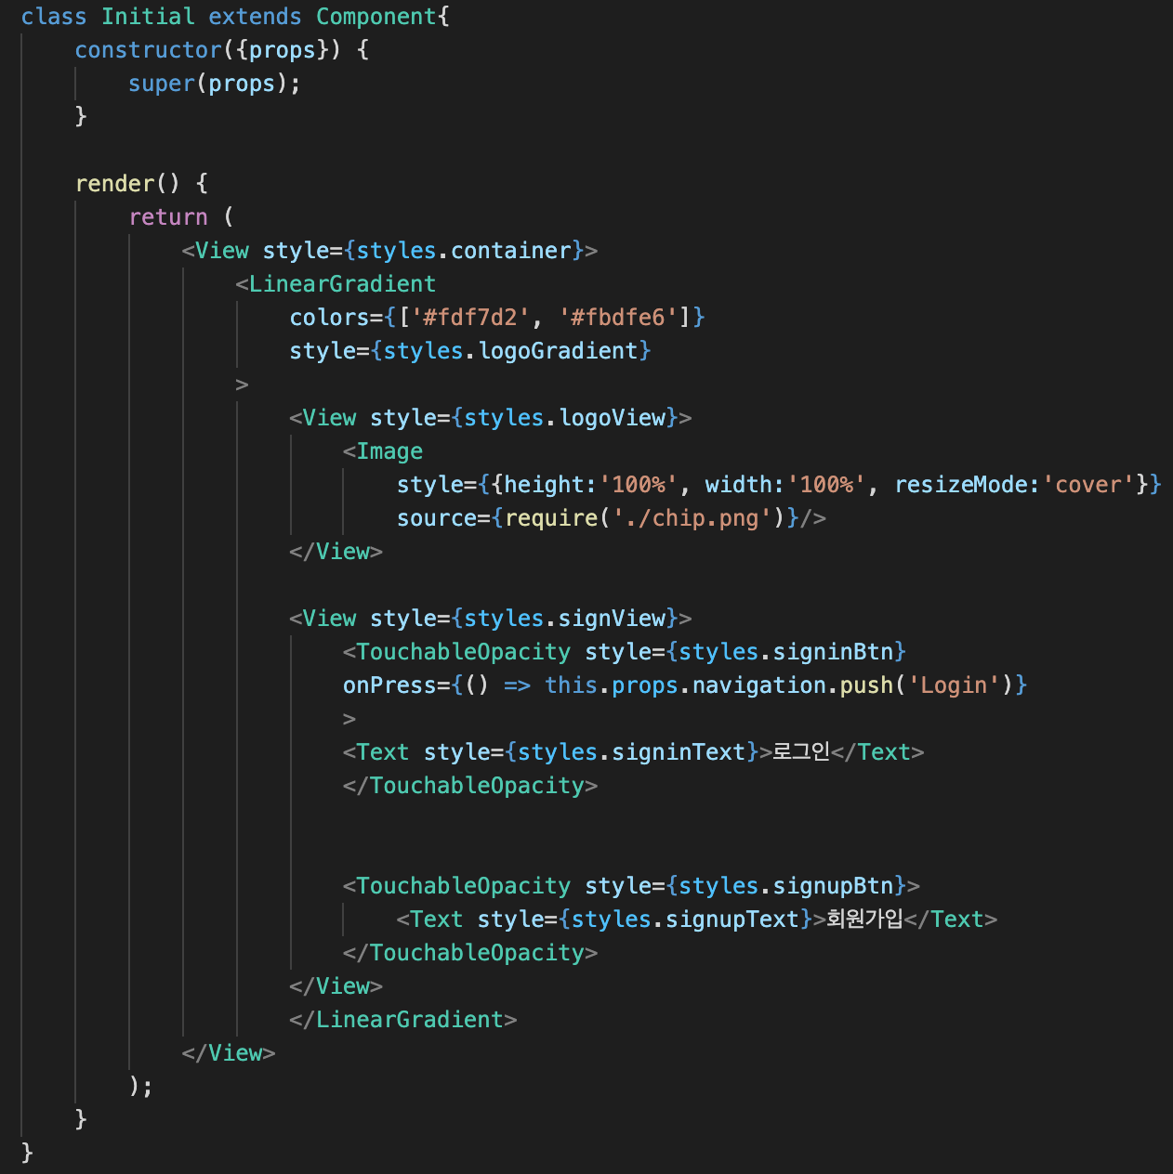
# 상세 내용
내용
초기화면

Slide 7
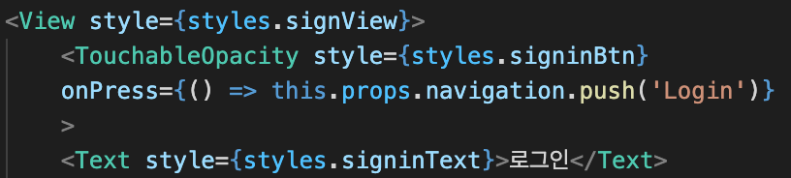
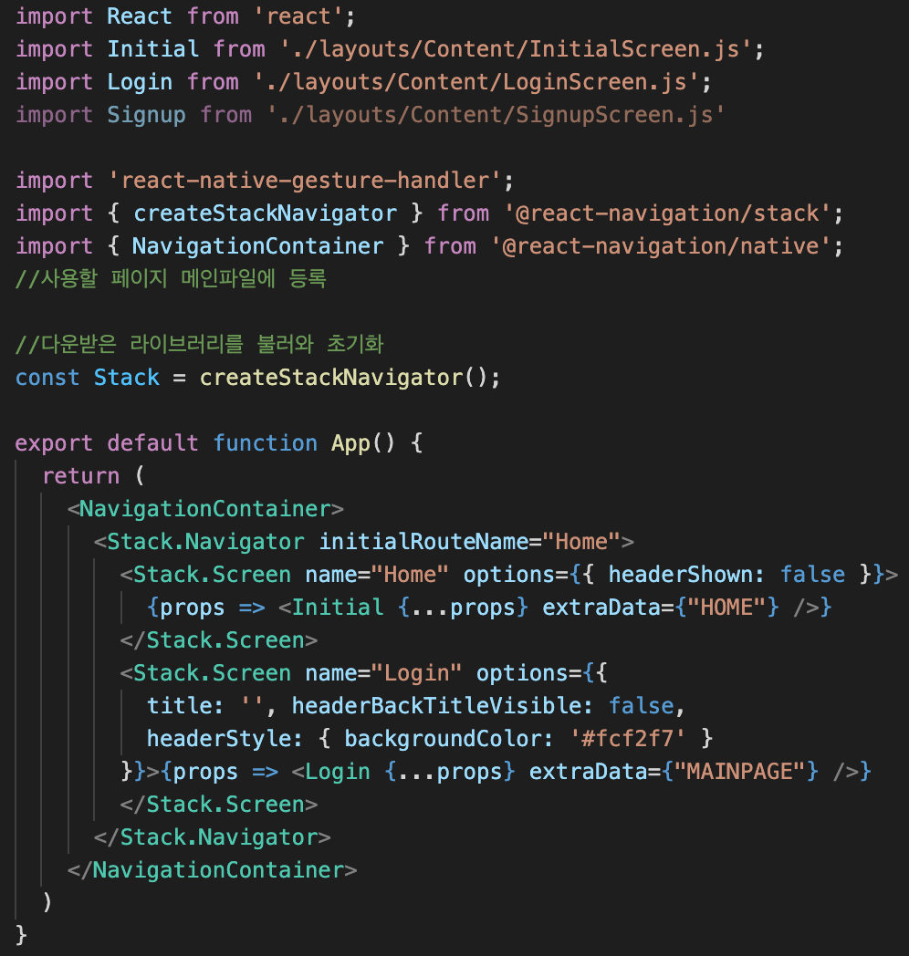
# 상세 내용
내용

Slide 8
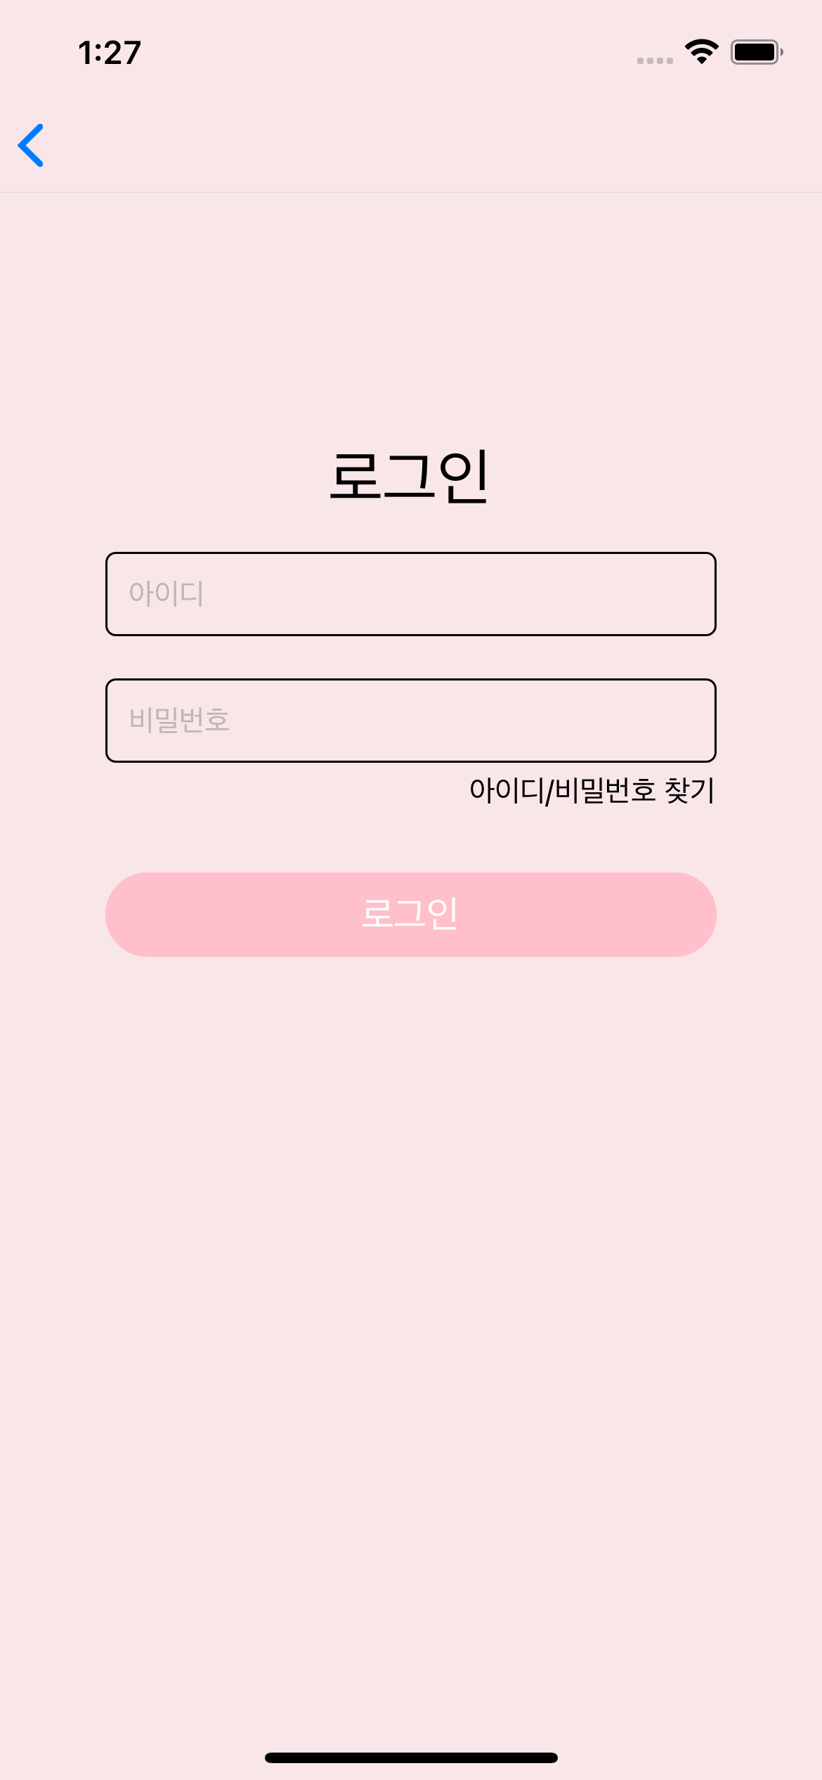
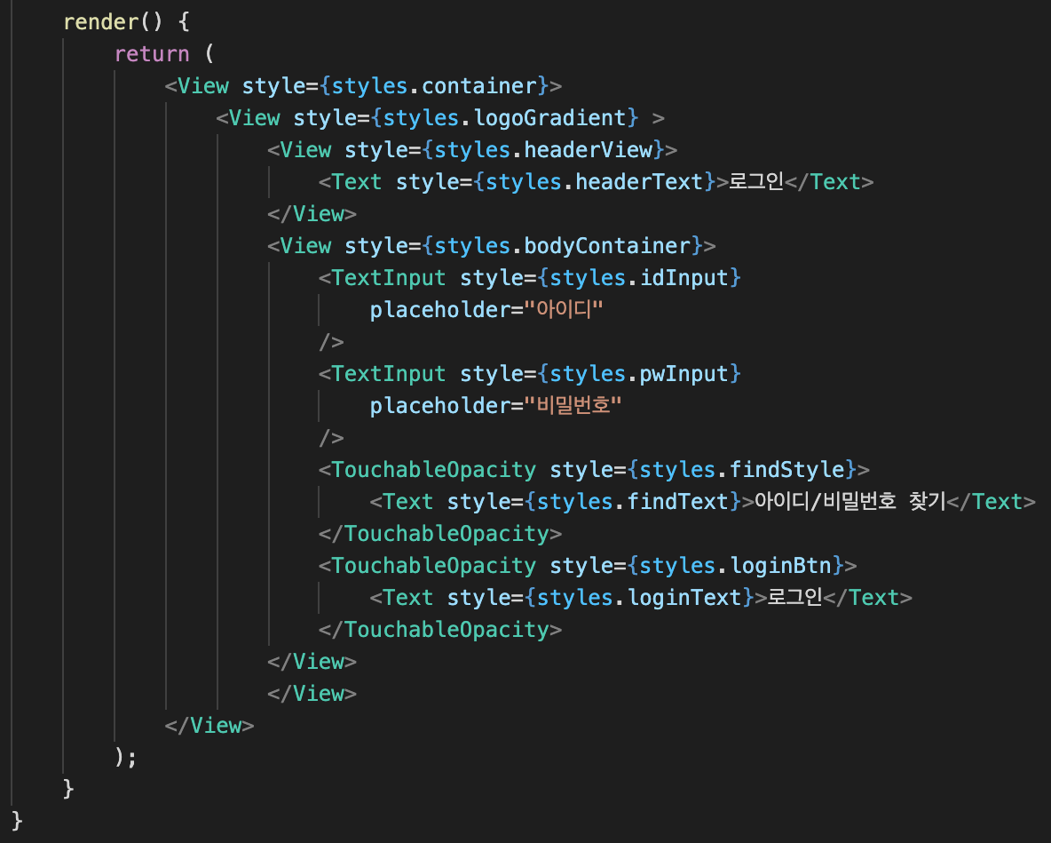
# 상세 내용
내용
로그인 화면

Slide 9
# 다음 주 계획
NEXT WEEK
PLAN
회원가입 화면
면허증 스캔 화면

Slide 10
연구실 주간 보고
2021년 07월 02일
서지원

Slide 11
# 목차
INDEX
LAST WEEK PLAN
1
지난 주 계획
PROGRESS
& RESULT
2
진행 사항
&결과
PLOBLEMS
3
애로사항
NEXT WEEK PLAN
4
다음 주 계획
LAST WEEK PRESENTATION
5
지난 주 발표 자료

Slide 12
# 지난 주 계획
LAST WEEK
PLAN
React native

Slide 13
# 진행사항 & 결과
PROGRESS
& RESULT
React native
날씨 앱 만들기 (완료)

Slide 14
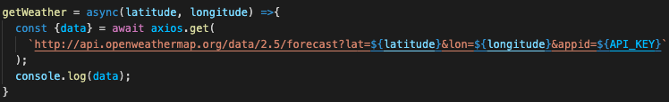
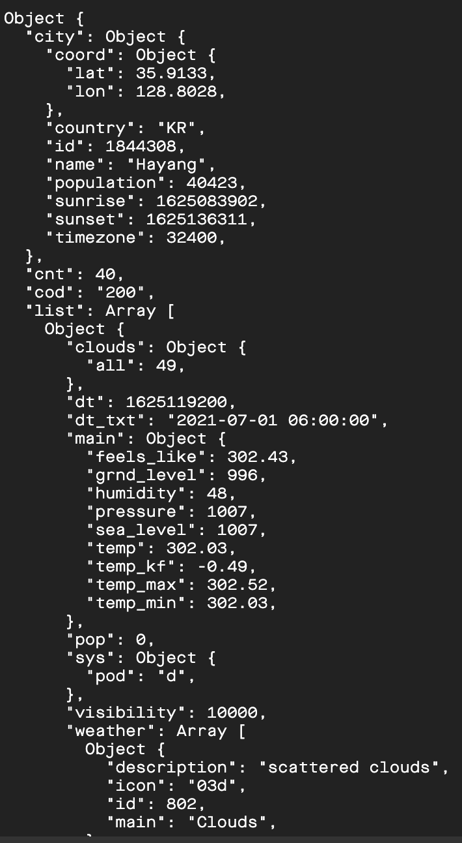
# 상세 내용
내용
날씨 API 받아오기

Slide 15
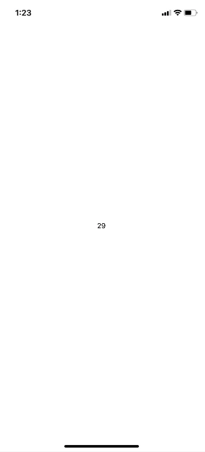

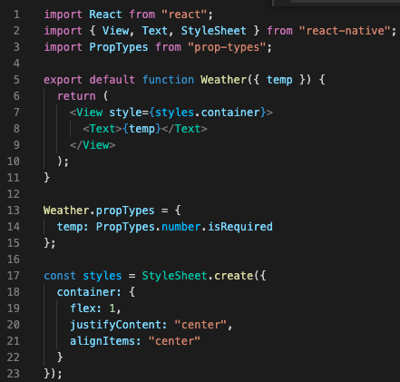
# 상세 내용
내용
날씨 온도 받아오기

Slide 16
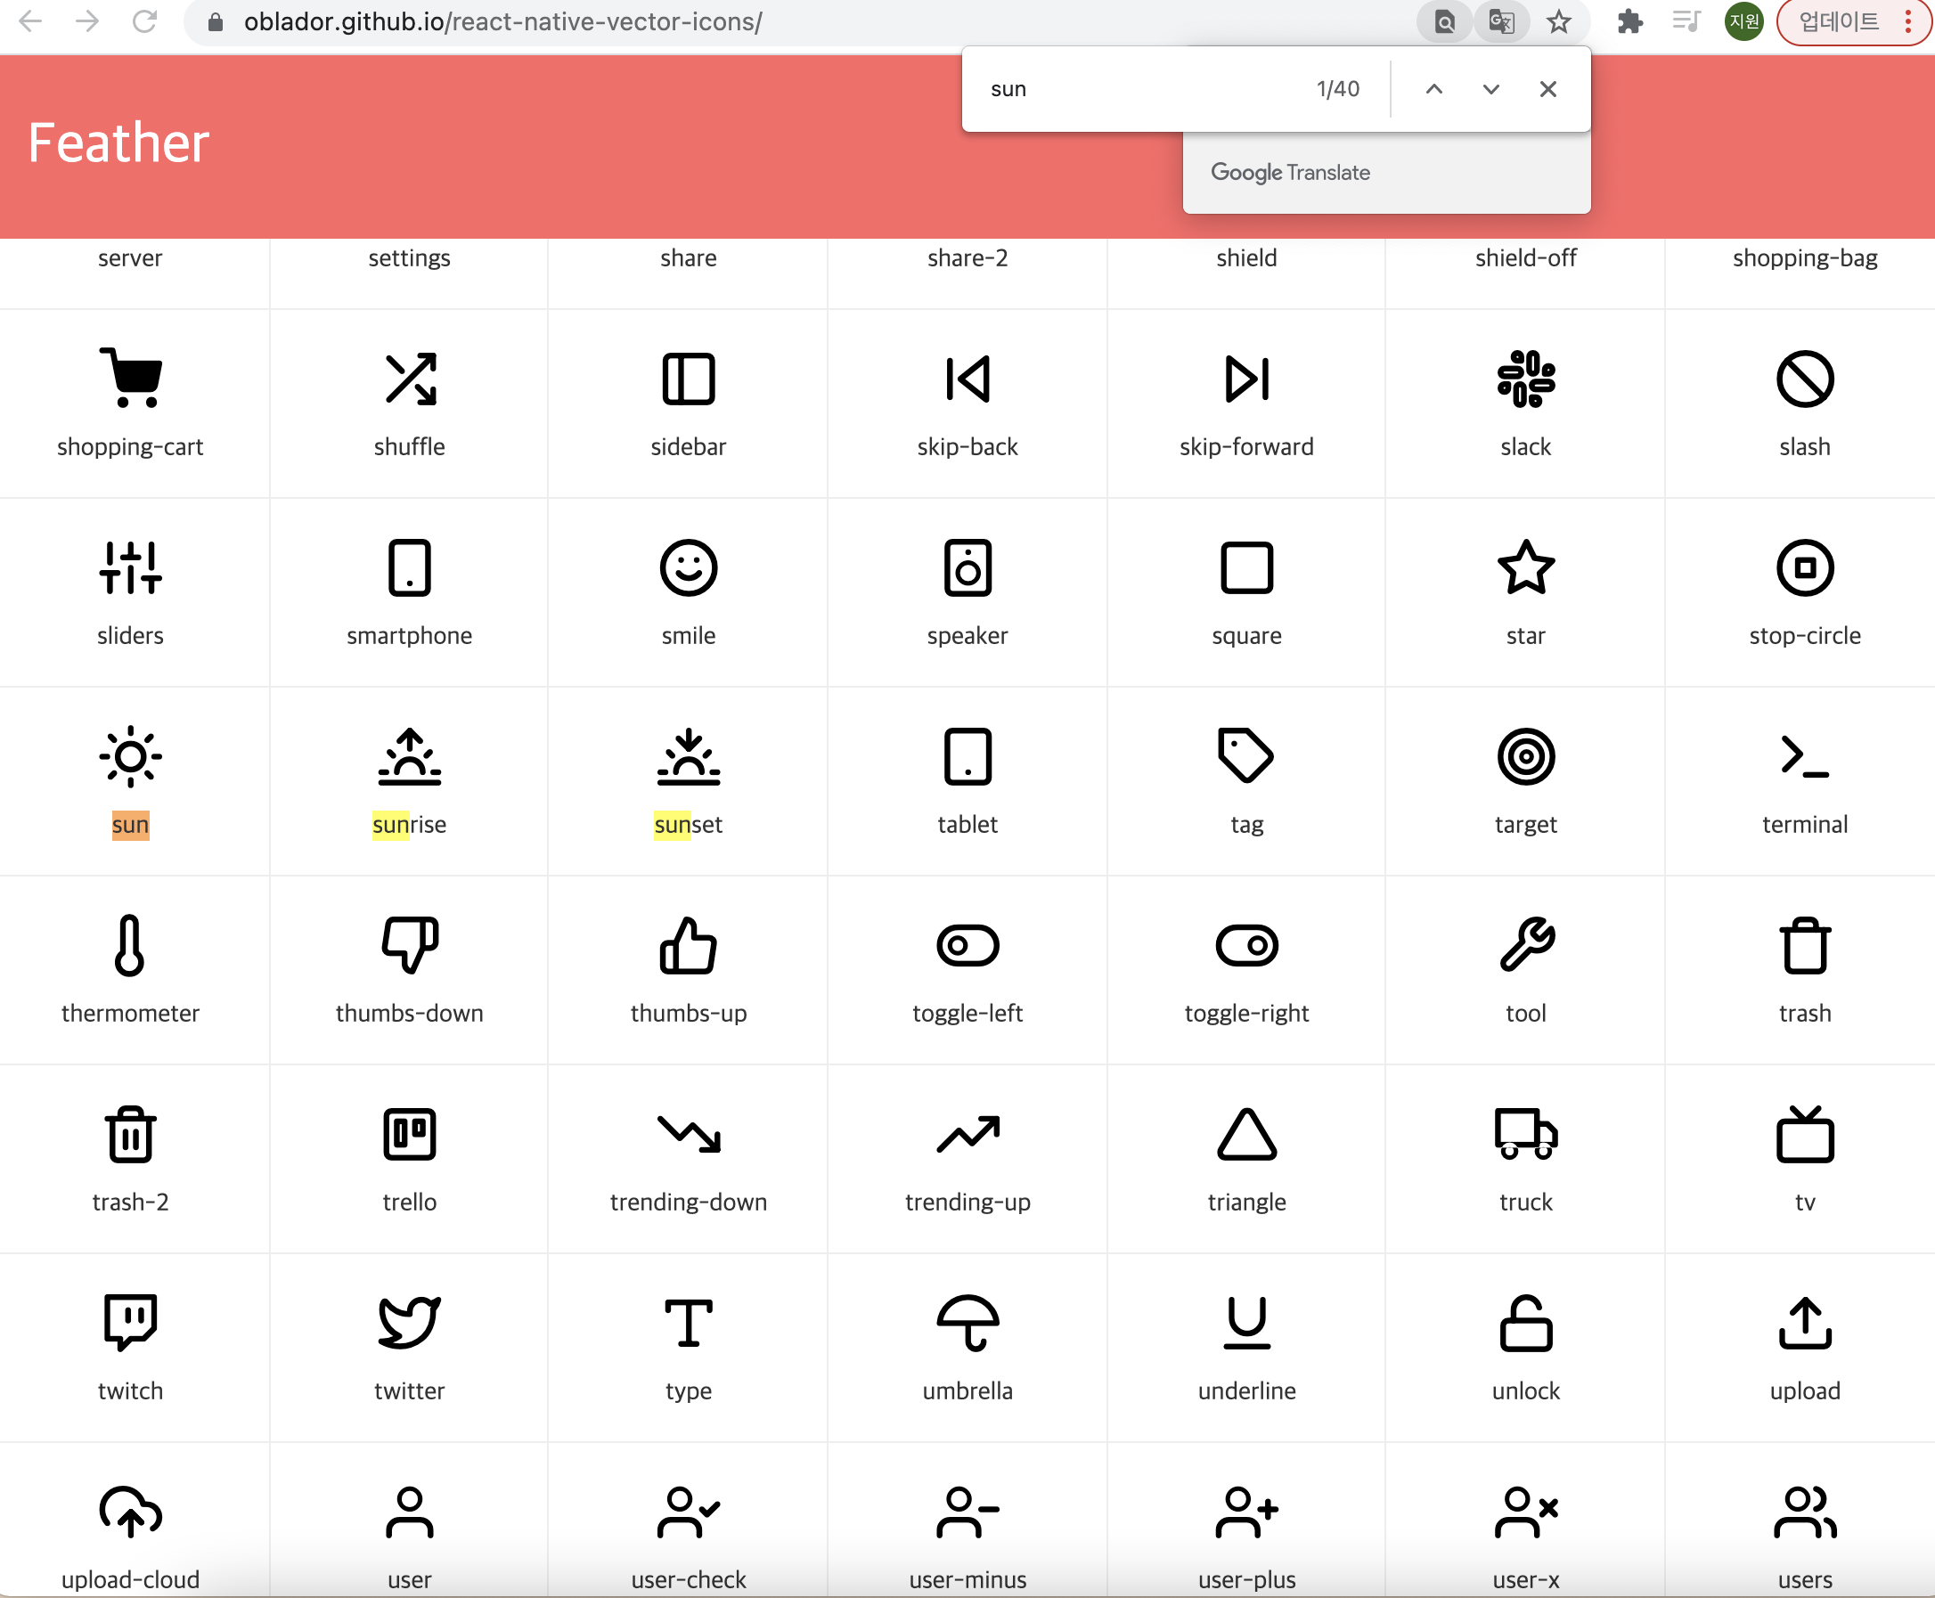
# 상세 내용
내용
$ npm install react-native-vector-icons
Icon directory

Slide 17
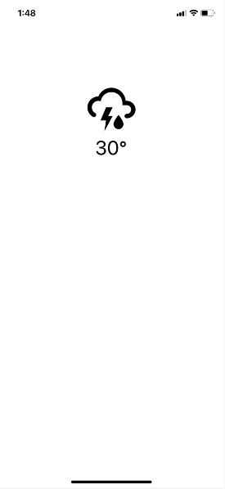
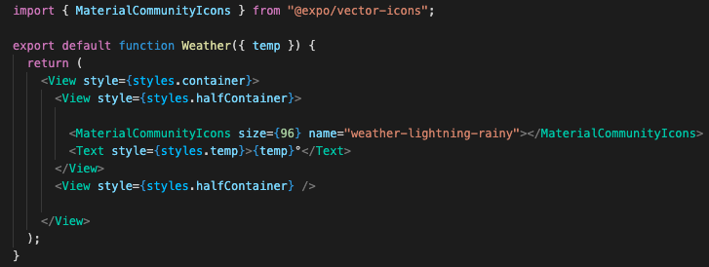
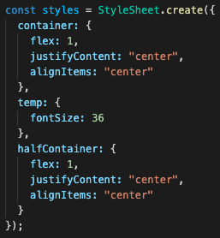
# 상세 내용
내용

Slide 18
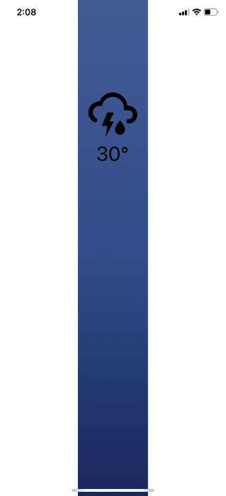
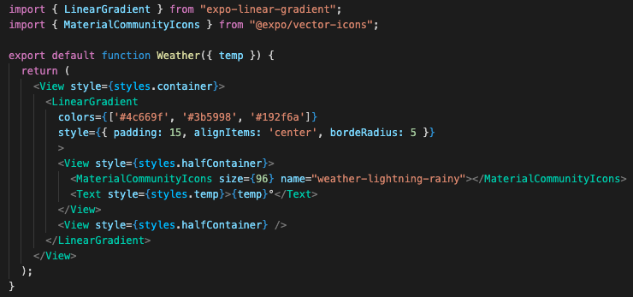
# 상세 내용
내용
expo-linear- gradient를 설치하여 배경 색상 그라데이션 적용

Slide 19
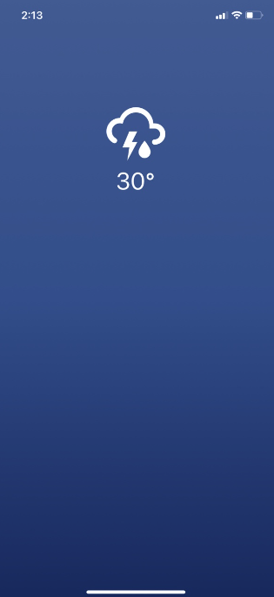
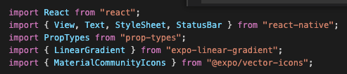
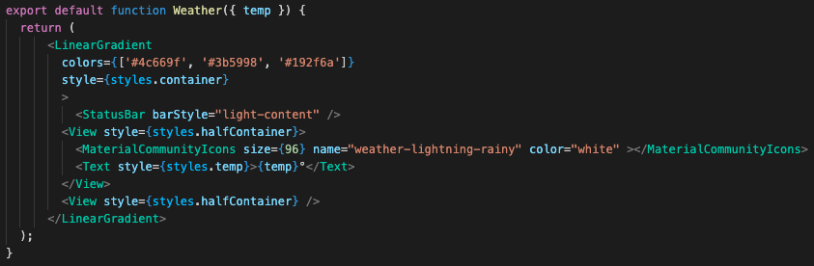
# 상세 내용
내용
상단바 색상 변경

Slide 20
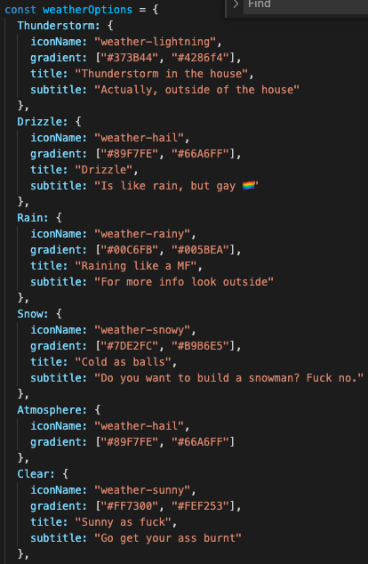
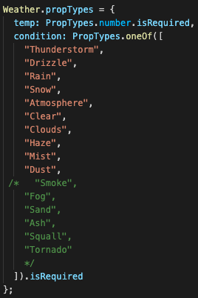
# 상세 내용
내용

Slide 21
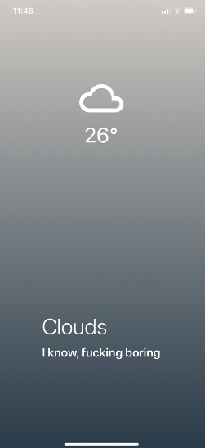
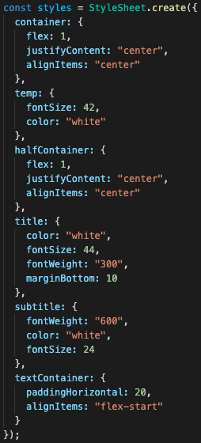
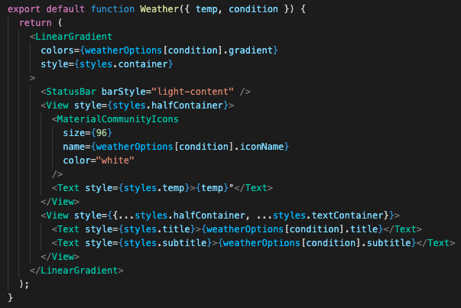
# 상세 내용
내용

Slide 22
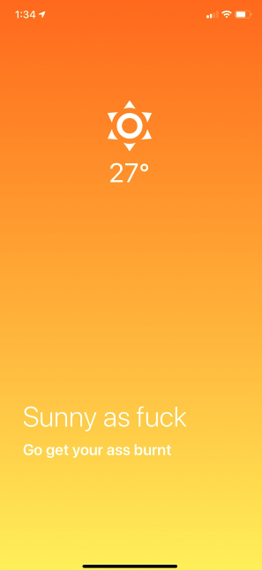
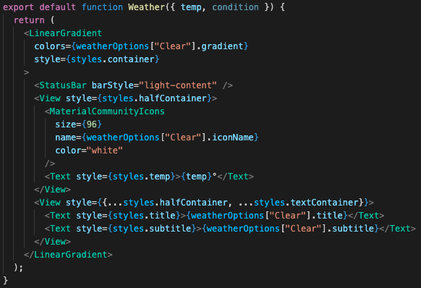
# 상세 내용
내용

Slide 23
# 다음 주 계획
NEXT WEEK
PLAN
React native navigation 학습
사용자 앱 개발 시작
초기화면
회원가입

